Slide 1
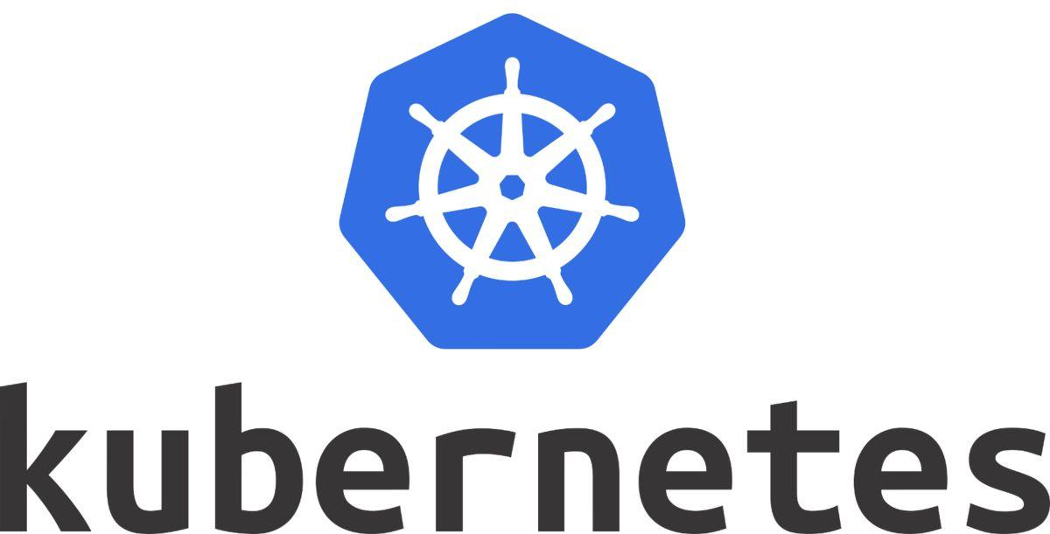
Network for short-lived container
李涛
2021/9/30

Slide 2
Network for short-lived container
Challenges ？
Network Mode?
Experiment ？
[1] K. Suo, et al, “An Analysis and Empirical Study of Container Networks”, Proc. of IEEE Conference on Computer Communica-tions (INFOCOM), pp. 189-197. 2018.
[2] SOCK: Rapid Task Provisioning with Serverless-Optimized Containers ATC-2018
[3] SAND: Towards High-PerformanceServerless Computing ATC-2018
[4] Particle: Ephemeral Endpoints for Serverless Networking SoCC-2020
Notes:
现实场景中有大量短期存在的容器，第一部分为他们提供网络连接存在哪些问题和挑战？？ 第二部分是现存的容器网络模式，他们面对这些挑战存在那些不足 第三部分是一些实验验证

Slide 3
背景
在现实场景中存在大量短期存在的容器
容器的初始化（存储、网络）时间通常会超过其函数的执行时间
因此启动时间是生命周期短的容器的开销瓶颈
冷启动问题
从零初始化短期存在的容器

Slide 4
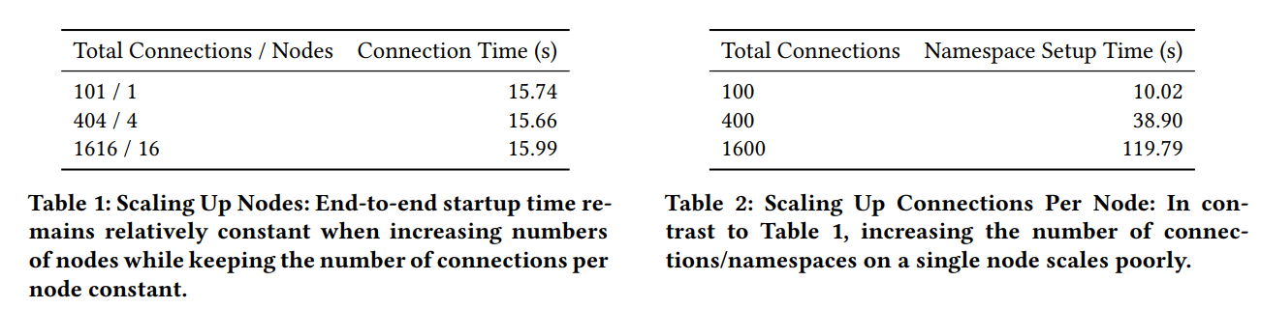
Challenges？
在动态云环境中为大量短期使用的容器提供网络连接
在建立容器间连接之前，容器不能使用
网络连接建立时延会削弱容器启动快的优势，例如事务触发的serverless函数
容器网络连接时延也是serverless函数冷启动的开销之一
控制平面：存储IP映射（Overlay）、传播路由表（路由BGP）
数据平面：创建namespace和虚拟接口veth（冷启动的主要瓶颈）
Notes:
左边扩展node的数量来观测控制平面的影响，右边扩展单个node的连接数量观测数据平面的影响

Slide 5
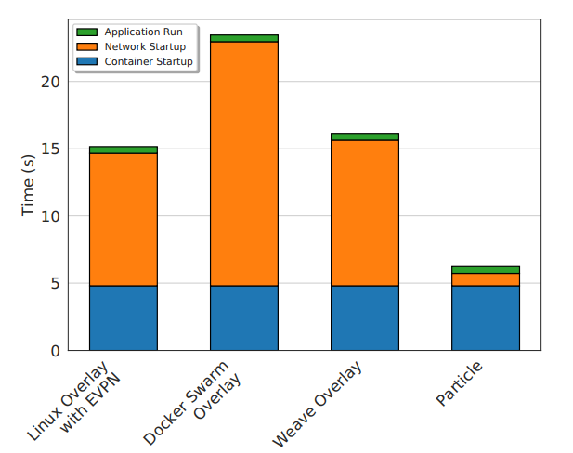
Challenges？
在动态云环境中为大量短期使用的容器提供网络连接
需要根据隔离性、安全性、性能的要求弹性灵活的选择网络
容器初始化也是serverless函数冷启动的主要开销之一

Slide 6
Challenges？
在动态云环境中为大量短期使用的容器提供网络连接
需要根据隔离性、安全性、性能的要求弹性灵活的选择网络
容器初始化也是serverless函数冷启动的主要开销之一
通过权衡容器隔离性和性能，实现不同层次的隔离，以此加快容器启动时间
SOCK：使用轻量级的隔离机制实现容器的内存隔离和网络隔离
SAND：实现应用级的隔离，将同一个应用的函数尽量放到一个容器中

Slide 7
Challenges？
在动态云环境中为大量短期使用的容器提供网络连接
容器安全隔离性比虚拟机差
因此，大多数云提供商，例如Amazon Web Services，都在虚拟机中运行容器，而虚拟机和容器之间复杂的交互又会导致性能下降
由于单个服务器上的容器密度很高，因此为了保证性能，在扩展大量链接的同时，也要求单个链接对网络性能的影响降到最小（可扩展性）

Slide 8
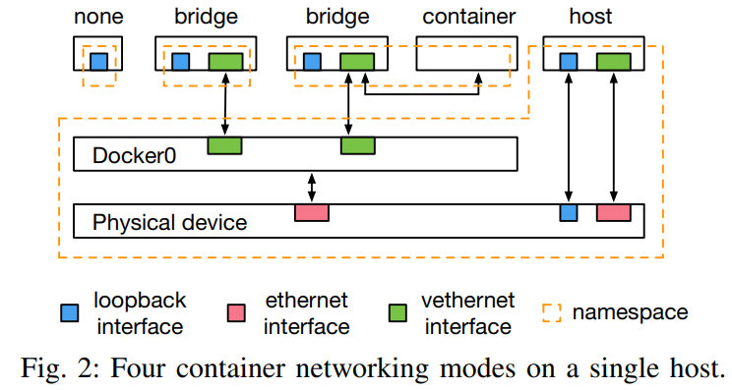
Network Mode？
Single host network -- through shared memory
none mode、bridge mode、container mode（pod）、host mode
Notes:
none模式不与外界通信 桥模式通过网桥连接其他容器 容器模式一组容器通过一个代理容器连接网桥实现其他组容器的通信 host模式类似于IPC进程间通信通过共享内存进行

Slide 9
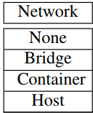
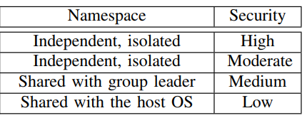
Network Mode？
Single host network
安全隔离性和性能存在权衡
Performance
Notes:
隔离性逐渐降低，通信性能逐渐提高

Slide 10
Network Mode？
Multi host network -- providing IP addressing services
host mode
单个主机都采用host mode
NAT
方案：container IP address = host IP + port num
每个包都需要地址转换，会导致性能下降
在由生命周期短的容器组成的动态网络中，端口冲突会导致安全性问题
Notes:
容器没有私有IP，每个容器分配一个端口号，通过主机IP+端口号进行寻址

Slide 11
Network Mode？
Multi host network -- providing IP addressing services
overlay network
方案：将容器IP和其物理位置解耦，容器将其私有IP地址和主机IP之间的映射保存在(KV)存储单元中，所有主机都可以访问该存储。
包处理过程产生较大开销
routing
方案：它在主机内核中实现了一个虚拟路由器并使用用于分组路由的BGP协议
支持网络协议有限
BGP在大部分网络中心未被支持
路由表的大小限制了容器网络的规模
Notes:
通过改变映射，就可以实现容器的IP迁移到不同的物理位置，通过容器IP确定主机IP封装后进行转发

Slide 12
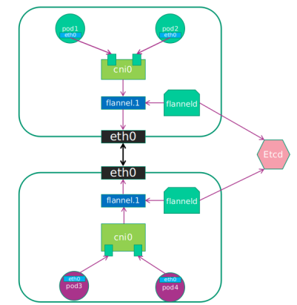
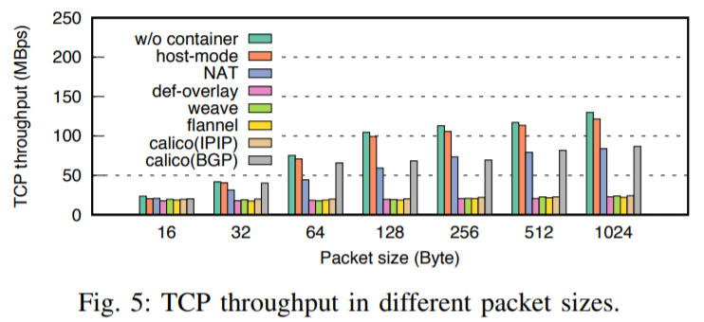
Experiments？
Packet size
为什么overlay网络的吞吐率随着packet size的增加，开销越来越大?
数据包的封装和解封装使得关键路径变长，需要在网络堆栈里来回复制，因此数据包越大，CPU开销越大

Slide 13
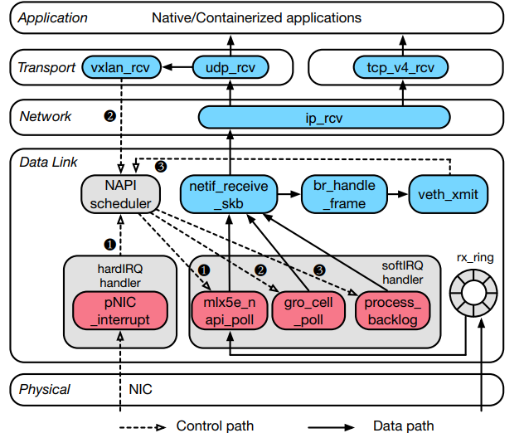
Experiments？
Packet size
为什么overlay网络的吞吐率随着packet size的增加，开销越来越大?
数据包的封装和解封装需要在网络堆栈里来回复制，因此数据包越大，时间开销越大
overlay网络会产生三个软中断，数据包需要复制三次，而普通网络只会产生一个软中断，复制一次

Slide 14
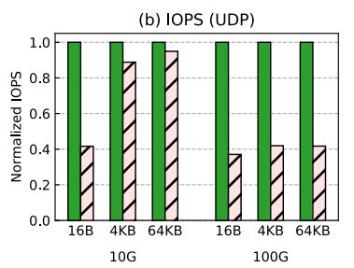
Experiments？
Packet size
为什么当网络带宽不是瓶颈时，overlay网络的开销会增大？
当网络带宽成为瓶颈时，数据包的处理开销隐藏在数据包的排队时延中
Notes:
每秒的IO次数 可以理解成 数据包的发送速率

Slide 15
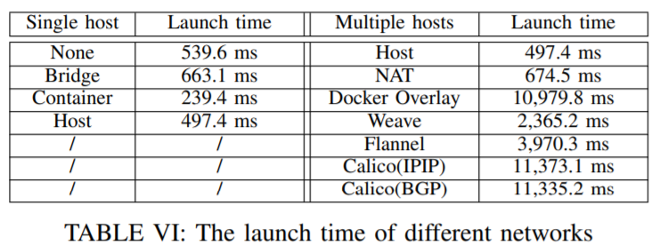
Experiments？
network launch time（热启动，代理容器一直运行）
建立容器网络的时间对于短期的或对延迟敏感的工作负载非常重要
启动一个覆盖层或初始化BGP路由表比初始docker映像启动时间长4.5 - 23倍
overlay 网络大部分时间花费在向KV存储注册容器
Calico (BGP)的时间开销主要在于传播路由表

Slide 16
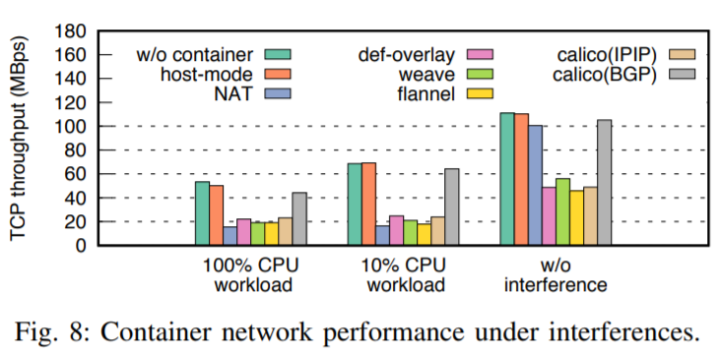
Experiments？
interference
容器网络通常包括一个用于管理网络流的用户空间守护进程或者一个用于路由或包封装的内核组件
用户空间守护进程很容易因干扰而变慢，而内核组件却能承受这种影响，因为内核内处理的优先级严格高于任何用户级计算
Calico (BGP)，实现内核虚拟路由器，而overlay网络采用用户空间守护进程，因此BGP网络比overlay网络的抗干扰性强
Notes:
容器的网络整合度高，容器的抗干扰性需要考虑，网络管理可以在用户空间也可以在内核空间

Slide 17
Experiments？
interference
实验表明，在高度整合的环境中，需要将容器网络服务与其他用户容器工作负载隔离开来，或者在主机操作系统内核中实现此类服务
Notes:
容器的网络整合度高，容器的抗干扰性需要考虑

Slide 18
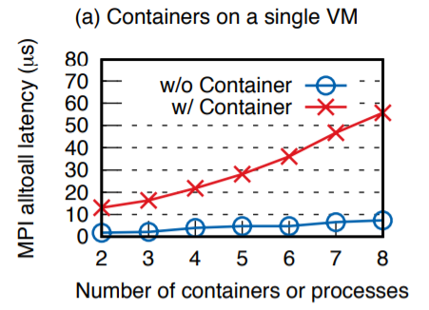
Experiments？
scalability
单个主机上容器网络的可扩展性，集中式桥接docker0成为了多个容器连接到桥接时的瓶颈。

Slide 19
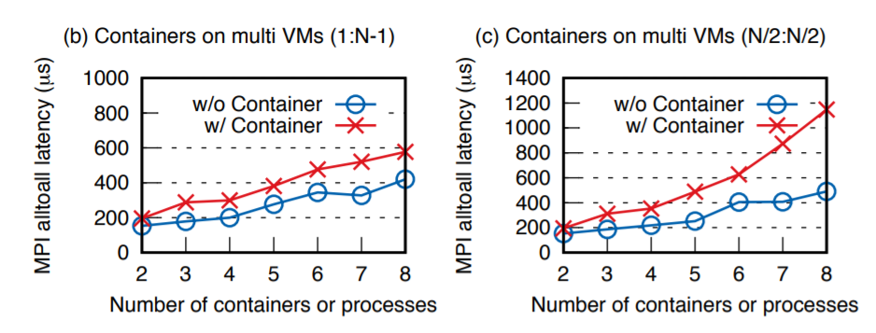
Experiments？
scalability
这表明跨host的overlay网络是扩展的主要瓶颈

Slide 20
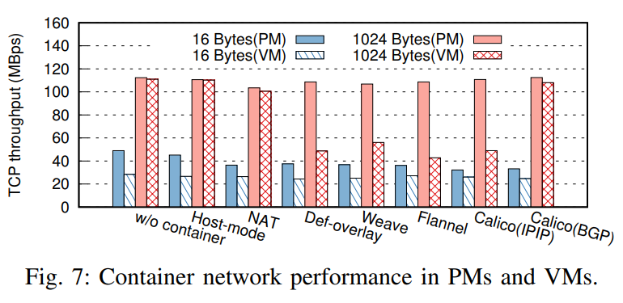
Experiments？
impact of virtualization
由VMs和容器网络引入的多层网络虚拟化导致了性能的急剧下降，特别是在overlay网络中

